Slide 1



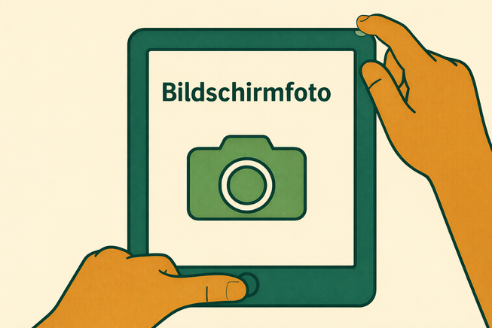



Bildschirmfoto
So machst du ein Foto vom Bildschirm.
  Drücke beide Tasten gleichzeitig:
2. Das Bildschirmfoto landet in der Foto-App.
Bildschirmfoto
So machst du ein Foto vom Bildschirm.
  Drücke beide Tasten gleichzeitig:
2. Das Bildschirmfoto landet in der Foto-App.
Tablet-Kompass GS | Mitmachheft | Version 1.0 Lizenz: CC BY-SA 4.0 ISB (München)

Slide 2
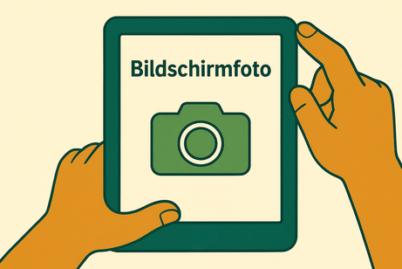

Bildschirmfoto
So machst du ein Foto vom Bildschirm.
  Drücke beide Tasten gleichzeitig:
2. Das Bildschirmfoto landet in der Foto-App.
Bildschirmfoto
So machst du ein Foto vom Bildschirm.
  Drücke beide Tasten gleichzeitig:
2. Das Bildschirmfoto landet in der Foto-App.
Tablet-Kompass GS | Mitmachheft | Version 1.0 Lizenz: CC BY-SA 4.0 ISB (München)

